Slide 1








ỦY BAN NHÂN DÂN HUYỆN AN LÃO
TRƯỜNG TIỂU HỌC BÁT TRANG
BÀI GIẢNG ĐIỆN TỬ TUẦN 12
GV: NGUYỄN THỊ VĨNH

Slide 2






Slide 3


Slide 4



PLAY

Slide 5




Slide 6





Từ nào sau đây là danh từ?
HẾT GIỜ
A
dịch Covid
B
vui vẻ
C
chạy nhảy
D
nhân hậu

Slide 7
Từ nào sau đây là động từ?
A
Bố mẹ
HẾT GIỜ
B
Hiền hòa
C
Hoạt bát
D
Sợ hãi

Slide 8

Tìm các động từ có chứa tiếng “quý”.
HẾT GIỜ

Slide 9


Slide 10

1. Tìm từ chỉ đặc điểm theo yêu cầu dưới đây
Vị của quả táo
Mùi hương của hoa hồng
Kích thước của một chú voi
Màu của mặt trời
Hình dáng của cầu vồng
Âm thanh trong giờ ra chơi
8
Làm việc nhóm
4

Slide 11
Vị của quả táo
Ngọt, ngọt ngào, ngọt lịm, chua, chát….
Mùi hương của hoa hồng
Thơm, thơm lừng, thơm ngát, thơm phức…
Kích thước của một chú voi
To, cao, to lớn, to đùng….

Slide 12
Màu của mặt trời
Vàng, cam, đỏ, hồng….
Hình dáng của cầu vồng
Cong, cong cong,……..
Âm thanh trong giờ ra chơi
Ồn, ồn ào, ồn ĩ, xôn xao……….

Slide 13
2. Tìm các từ chỉ đặc điểm trong đoạn văn và xếp vào nhóm thích hợp.
Ánh nắng lướt đi rất nhanh, đổi màu thoăn thoắt: vàng ruộm trên cánh đồng thơm nồng mùa gặt, nâu sẫm trên luống đất vừa gieo hạt, đỏ rực trên mái ngói, xanh mướt trên những vườn cây um tùm,... Đi qua đồng cỏ, bất chợt nắng thấy cái gì nhỏ xíu, tròn xoe nấp kín đáo trong một ngọn cỏ. Nắng đậu xuống nhè nhẹ, chậm rãi. À, thì ra là một giọt sương bé nhỏ không chịu tan đi dù mặt trời đã lên cao.
(Theo Ngọc Minh)
Từ ngữ chỉ đặc
điểm của sự vật
8
Từ ngữ chỉ đặc
điểm của hoạt động

Slide 14
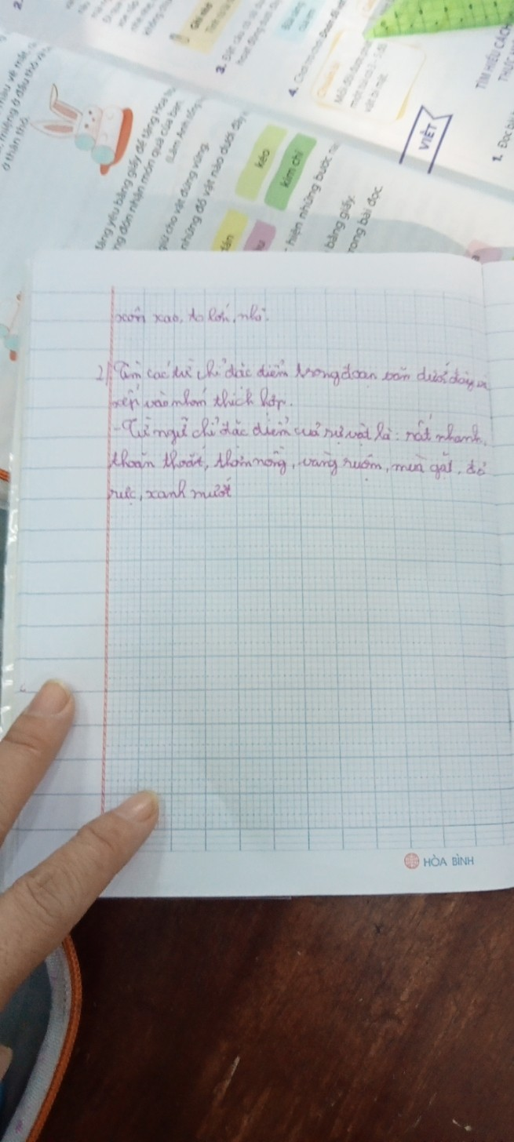

Slide 15
vàng ruộm
Ánh nắng lướt đi rất nhanh, đổi màu thoăn thoắt: vàng ruộm trên cánh đồng thơm nồng mùa gặt, nâu sẫm trên luống đất vừa gieo hạt, đỏ rực trên mái ngói, xanh mướt trên những vườn cây um tùm,... Đi qua đồng cỏ, bất chợt nắng thấy cái gì nhỏ xíu, tròn xoe nấp kín đáo trong một ngọn cỏ. Nắng đậu xuống nhè nhẹ, chậm rãi. À, thì ra là một giọt sương bé nhỏ không chịu tan đi dù mặt trời đã lên cao.
(Theo Ngọc Minh)
thơm nồng
nâu sẫm
đỏ rực
xanh mướt
um tùm
nhỏ xíu
tròn xoe
bé nhỏ
Từ ngữ chỉ đặc
điểm của sự vật

Slide 16
Ánh nắng lướt đi rất nhanh, đổi màu thoăn thoắt: vàng ruộm trên cánh đồng thơm nồng mùa gặt, nâu sẫm trên luống đất vừa gieo hạt, đỏ rực trên mái ngói, xanh mướt trên những vườn cây um tùm,... Đi qua đồng cỏ, bất chợt nắng thấy cái gì nhỏ xíu, tròn xoe nấp kín đáo trong một ngọn cỏ. Nắng đậu xuống nhè nhẹ, chậm rãi. À, thì ra là một giọt sương bé nhỏ không chịu tan đi dù mặt trời đã lên cao.
(Theo Ngọc Minh)
nhanh
thoăn thoắt
kín đáo
nhè nhẹ
chậm rãi
cao
8
Từ ngữ chỉ đặc
điểm của hoạt động

Slide 17

Tính từ là từ miêu tả đặc điểm của sự vật, hoạt động, trạng thái….

Slide 18
3. Đặt câu có sử dụng 1 – 2 tính từ nói về đặc điểm của từng sự vật, hoạt động dưới đây:
Bữa sáng của em
Bộ quần áo em thích
Một hoạt động trong giờ học

Slide 19
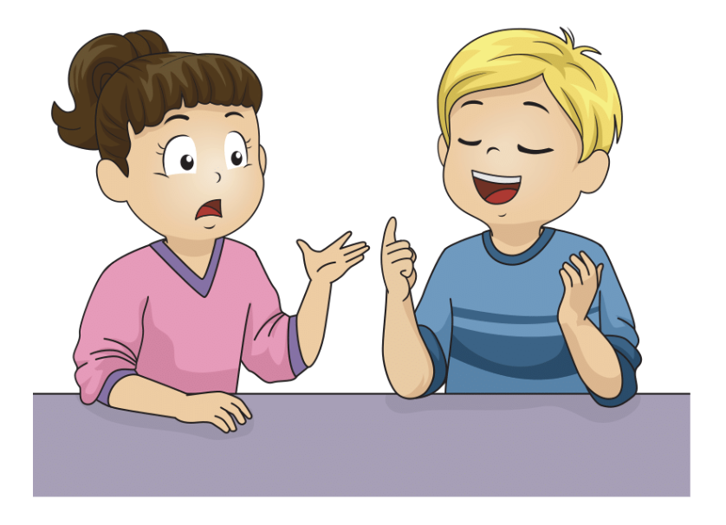

Ví dụ
Bữa sáng của em
Bữa sáng của em thơm phức

Slide 20
Bữa sáng của em Thơm phức, ngon lành, nóng hổi, giòn tan,…. | Bộ quần áo em thích (áo) trắng tinh, (quần) xanh thẫm, phẳng phiu, mềm mại, thơm tho,… | Một hoạt động trong giờ học Ví dụ: hoạt động đóng kịch: vui nhộn, thú vị, lâu, nhanh,….

Slide 21
4. Chơi trò chơi: Đoán đồ vật
Chuẩn bị
Mỗi đội được phát một túi có 3 – 5 đồ vật bí mật
Cách chơi
Một bạn mở túi quan sát và dùng các tính từ tả đồ vật để cả đội đoán tên
Kết quả
Đội nào đoán đúng, nhanh và nhiều hơn sẽ là đội thắng.
c

Slide 22

VẬN DỤNG
VẬN DỤNG

Slide 23





BAY LÊN NÀO!
CỐ LÊN!
Notes:
Nhấn vào khinh khí cầu để đi tới câu hỏi.

Slide 24





Notes:
Nhấn Win để đến chào

Slide 25




Đâu là tính từ chỉ đặc điểm sự vật?
A. kín đáo
B. thoăn thoắt
C. xanh mướt
D. nhỏ bé
Notes:
Nhấn vào ngôi nhà để quay về slide trò chơi.

Slide 26
Trong các từ sau, từ nào là tính từ?
A.gieo hạt
B. thơm lừng
C.bơi lội
D. chạy
Notes:
Nhấn vào ngôi nhà để quay về slide trò chơi.

Slide 27
Đâu là tính từ chỉ đặc điểm của hoạt động?
A. vàng óng
B. xum xuê
C. nhanh nhẹn
D. tròn trịa
Notes:
Nhấn vào ngôi nhà để quay về slide trò chơi.

Slide 28












